Slide 1
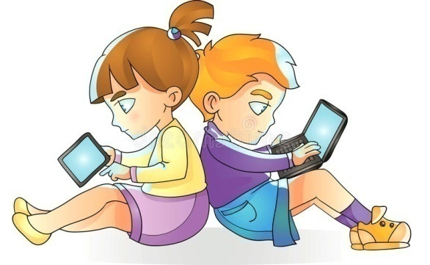
Безопасность в сети Интернет
Дистанционное родительское собрание
Педагог-психолог
Золотухина
Татьяна Александровна

Slide 2
Угрозы и опасности, с которыми дети сталкиваются в интернете
Пандемия привела к тому, что подростки стали больше времени проводить в Сети, то есть вероятность того, что они столкнутся с той или иной опасностью, возросла. А таких опасностей в онлайн-пространстве немало.

Slide 3
Излишняя открытость
Интернет создает иллюзию анонимности, и подростки могут не знать о возможных последствиях своих действий. Например, они могут опубликовать в социальной сети персональную информацию, позволяющую установить их личность, – то есть сведения, которые не стоит выставлять на всеобщее обозрение. Это может быть что угодно – от фотографий неловких моментов до домашнего адреса или семейных планов на каникулы. Дети также могут выложить в Сеть что-то такое, о публикации чего потом будут сожалеть.

Slide 4
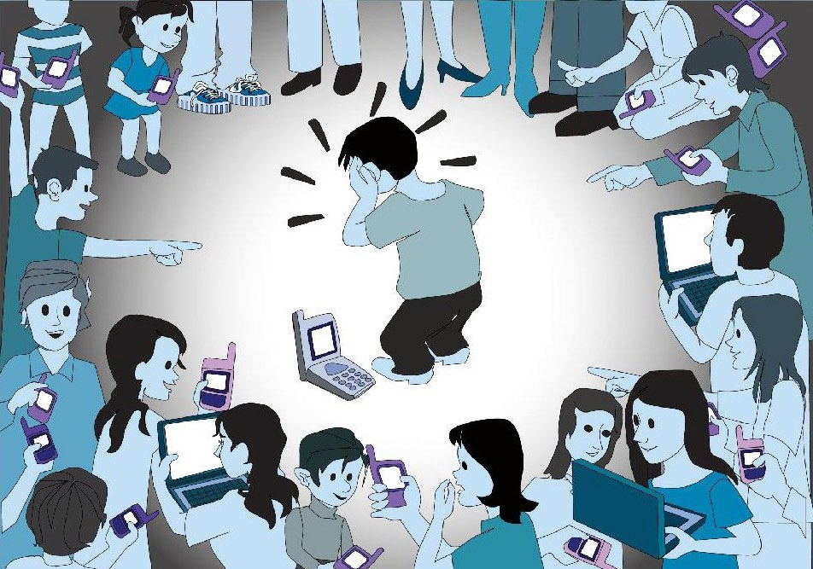
Интернет-травля
Интернет-травля (также известная как кибербуллинг) может принимать разные формы. Ребенку могут, например, присылать электронные письма, SMS, сообщения в социальных сетях или мессенджерах с угрозами или оскорблениями, а могут даже взломать электронную почту или украсть аккаунт, чтобы навредить или унизить.

Slide 5
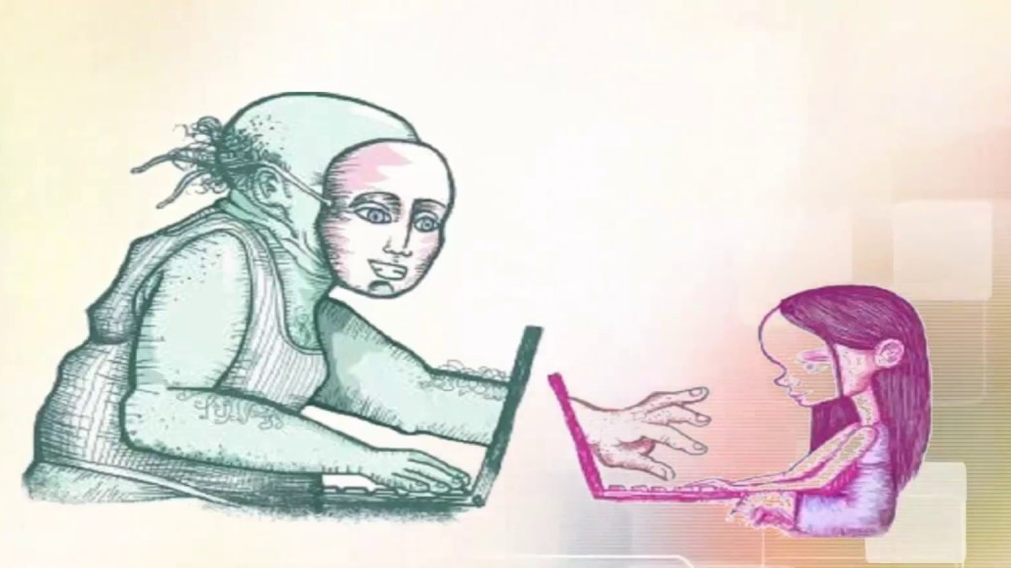
Груминг (домогательства)
Подростки могут не знать, с кем на самом деле разговаривают в интернете. Интернет-домогательства могут представлять собой рассылку сообщений непристойного содержания, а иногда и материалов, призванных заманить подростка на встречу в реальном мире. Преступники могут втянуть его в непозволительные отношения или уговорить снимать себя на фото или видео и присылать им, а потом использовать эти материалы, чтобы угрожать или шантажировать.

Slide 6
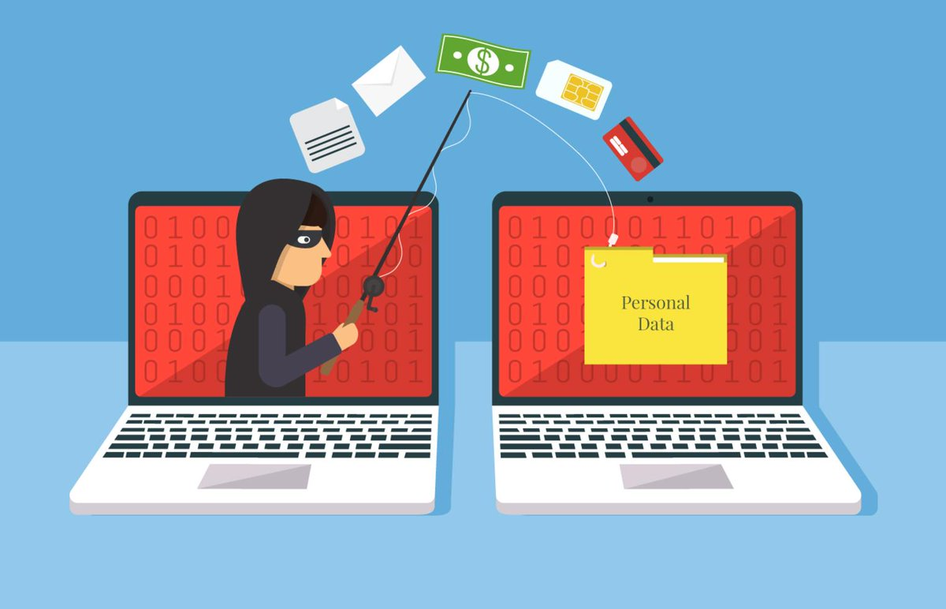
Фишинг
Электронные письма, с помощью которых преступники пытаются обманом заставить жертв перейти по вредоносной ссылке или открыть вредоносное вложение, называются фишинговыми. Для детей они особенно опасны, поскольку могут казаться сообщениями от знакомых людей, например друзей или родственников. Кроме того, для фишинга иногда используют мессенджеры или SMS – это называется SMS-фишингом (или «смишингом»).

Slide 7
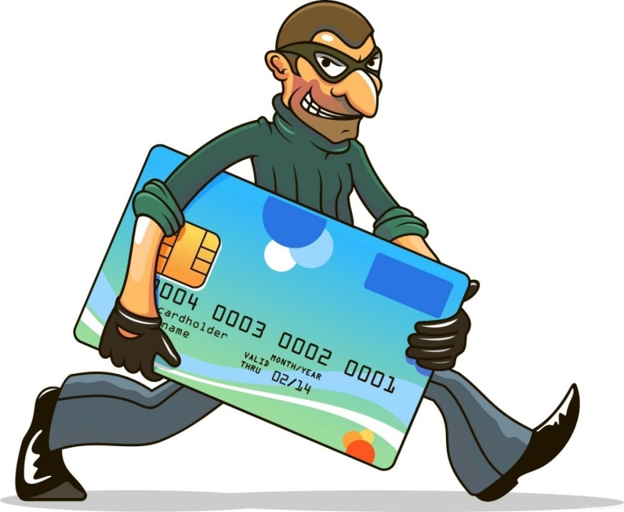
Скрытые расходы в рекламе и встроенных покупках
Дети могут не опознавать скрытые попытки игр, приложений или веб-сайтов спровоцировать пользователей на траты. Например, в играх для мобильных устройств детей могут убеждать купить виртуальные предметы с карточки родителей. В коллективных исках такие игры называются «приложения-приманки».

Slide 8
Экстремистские материалы
В интернете детям могут попасться материалы радикального и даже экстремистского характера – политические, религиозные, расистские, сексуально-дискриминирующие, а также собеседники с соответствующими взглядами.

Slide 9
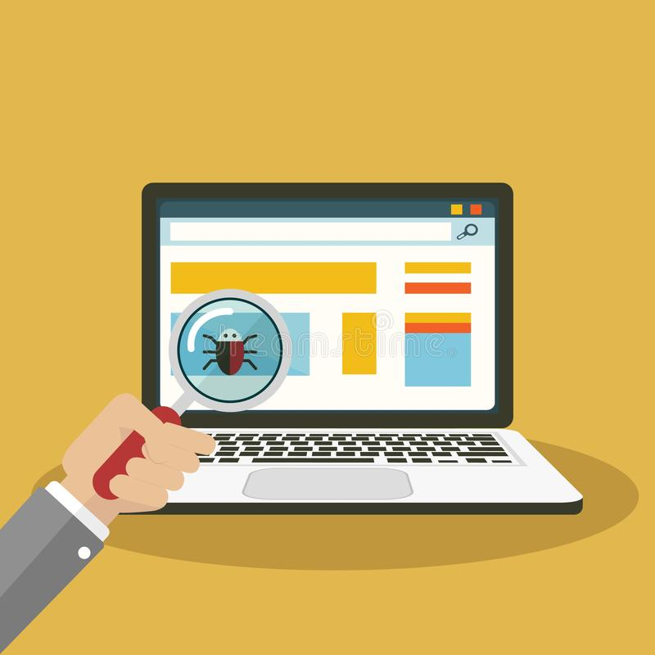
Случайная загрузка вредоносного ПО
Вредоносное ПО – это программы, которые устанавливаются без ведома или разрешения жертвы и могут доставить множество проблем. Киберпреступники часто обманом заставляют скачивать вредоносное ПО. Об одном способе, фишинге, мы уже говорили, но в арсенале у злоумышленников есть и другие, включая маскировку вредоносного ПО под игры, что особенно привлекательно для детей. Оградить компьютер вашего ребенка от такого вредоносного ПО поможет комплексное защитное решение на всех устройствах в доме.

Slide 10
Общие рекомендации по обеспечению безопасности детей и подростков в Интернете
Расположите компьютер вашего ребенка в месте общей доступности: столовой или гостиной. Так вам будет проще уследить за тем, что делают дети в Интернете.

Slide 11
Следите, какие сайты посещают ваши дети. Список сайтов, которые посещает ваш ребенок, можно найти в истории браузера. Кроме того, вы можете воспользоваться инструментами блокировки нежелательного контента, такими как, например, безопасный поиск Google или безопасный режим на YouTube.

Slide 12
Установите защиту от вирусов. Используйте и регулярно обновляйте антивирусное ПО. Научите детей не загружать файлы с файлообменных сайтов, а также не принимать файлы и не загружать вложения, содержащиеся в электронных письмах от незнакомых людей

Slide 13
Научите ответственному поведению в Интернете. Помните золотое правило: то, что вы не сказали бы человеку в лицо, не стоит отправлять ему по MS, электронной почте, чате или размещать в комментариях на его странице в Сети.

Slide 14
Оценивайте интернет-контент критически. То, что содержится в Интернете, не всегда правда. Дети должны научиться отличать надежные источники информации от ненадежных и проверять информацию, которую они находят в Интернете. Также объясните детям, что копирование и вставка содержания с чужих веб-сайтов могут быть признаны плагиатом.

Slide 15
Если Вы нуждаетесь в консультации специалиста по вопросам безопасного использования Интернета или если Ваш ребенок уже столкнулся с рисками в Сети,
обратитесь на линию помощи “Дети Онлайн” (www.detionline.com),
по телефону: 825 000 15 (звонок по России бесплатный).

